Slide 1

第十六届挑战杯备赛工作
工科版
2018.04
Notes:
沙总、张校长、刘书记
老师们，同学们：
大家下午好！
第十四届“挑战杯”对于东大来说，是崛起之旅、翻身之仗、腾飞之基。因为我们连续三届缺席“挑战杯”第一方阵。第十四届“挑战杯”在学校党政的重视支持、各职能部门的通力协作、院系全力拼搏下取得了优异成绩，让学校回到了第一方阵。今天我们如此正式地举行表彰大会，不仅是东大有很深的“挑战杯”情结，更重要的是从“挑战杯”这个点我们可以感受到世界一流大学的激烈竞争。

Slide 2
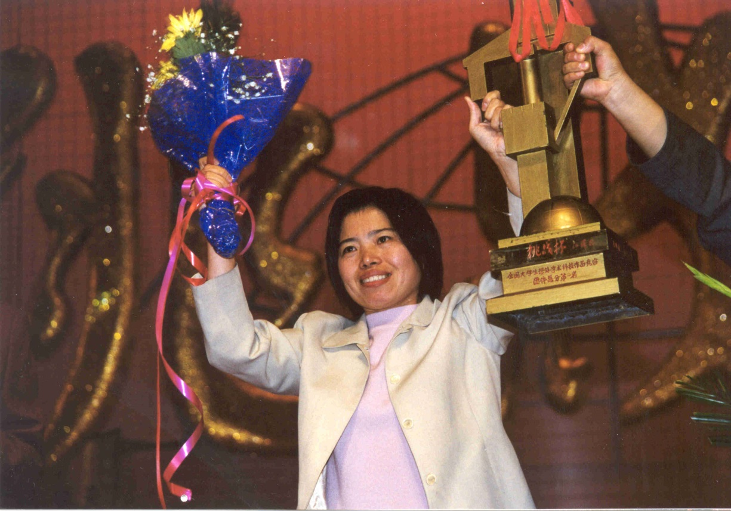
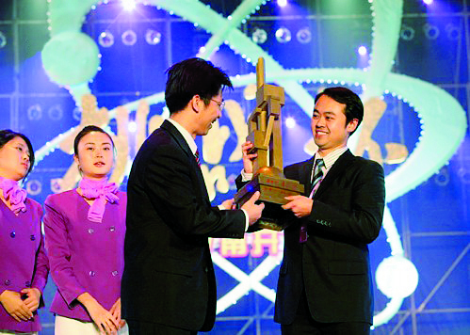
1.“挑战杯”的重要影响和东南大学的“挑战杯”情结
1.挑战杯的重要影响
届 次 | 捧得“挑战杯”高校 | 承办高校
第六届 | 复旦大学 | 重庆大学
第七届 | 东南大学、复旦大学 | 西安交通大学
第八届 | 清华大学 | 华南理工大学
第九届 | 复旦大学 | 复旦大学
第十届 | 东南大学 | 南开大学
2.挑战杯对课题组的意义
3.从评审标准看备赛重点
2. 第十四届“挑战杯”备赛与获奖情况
4.备赛时间轴
5.附加材料
3. 心得体悟分享
6.近三届工科特等奖作品
2001年第七届挑战杯竞赛
我校获得总分第一，首次捧得挑战杯
2007年，第十届挑战杯
我校获得总分第一，再次捧起挑战杯
Notes:
（第二部分）

Slide 3

1.“挑战杯”的重要影响和东南大学的“挑战杯”情结
届 次 | 捧得“挑战杯”高校 | 承办高校
第六届 | 复旦大学 | 重庆大学
第七届 | 东南大学、复旦大学 | 西安交通大学
第八届 | 清华大学 | 华南理工大学
第九届 | 复旦大学 | 复旦大学
第十届 | 东南大学 | 南开大学
1. 挑战杯的重要影响
2. 第十四届“挑战杯”备赛与获奖情况
3. 心得体悟分享
2001年第七届挑战杯竞赛
我校获得总分第一，首次捧得挑战杯
2007年，第十届挑战杯
我校获得总分第一，再次捧起挑战杯
Notes:
（第二部分）

Slide 4

1.“挑战杯”的重要影响和东南大学的“挑战杯”情结
挑战杯竞赛
“挑战杯“是“挑战杯”全国大学生系列科技学术竞赛的简称，是由共青团中央、中国科协、教育部、全国学联以及省级人民政府共同主办的全国性的大学生课外学术科技竞赛。
届 次 | 捧得“挑战杯”高校 | 承办高校
第六届 | 复旦大学 | 重庆大学
第七届 | 东南大学、复旦大学 | 西安交通大学
第八届 | 清华大学 | 华南理工大学
第九届 | 复旦大学 | 复旦大学
第十届 | 东南大学 | 南开大学
2. 第十四届“挑战杯”备赛与获奖情况
3. 心得体悟分享
2001年第七届挑战杯竞赛
我校获得总分第一，首次捧得挑战杯
2007年，第十届挑战杯
我校获得总分第一，再次捧起挑战杯
Notes:
（第二部分）

Slide 5
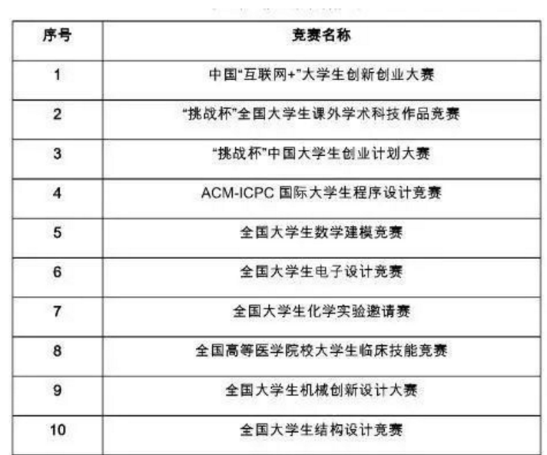
1.“挑战杯”的重要影响和东南大学的“挑战杯”情结
重要影响·大学排名
挑战杯竞赛成绩是高校排行体系的重要指标。如武书连大学排行榜将高校近三届（6年）挑战杯获奖情况作为本科生培养评价中唯一的科研竞赛指标。
届 次 | 捧得“挑战杯”高校 | 承办高校
第六届 | 复旦大学 | 重庆大学
第七届 | 东南大学、复旦大学 | 西安交通大学
第八届 | 清华大学 | 华南理工大学
第九届 | 复旦大学 | 复旦大学
第十届 | 东南大学 | 南开大学
2. 第十四届“挑战杯”备赛与获奖情况
3. 心得体悟分享
2001年第七届挑战杯竞赛
我校获得总分第一，首次捧得挑战杯
2007年，第十届挑战杯
我校获得总分第一，再次捧起挑战杯
19个影响力最大的竞赛
（中国高等教育学会 2007年12月）
Notes:
（第二部分）

Slide 6

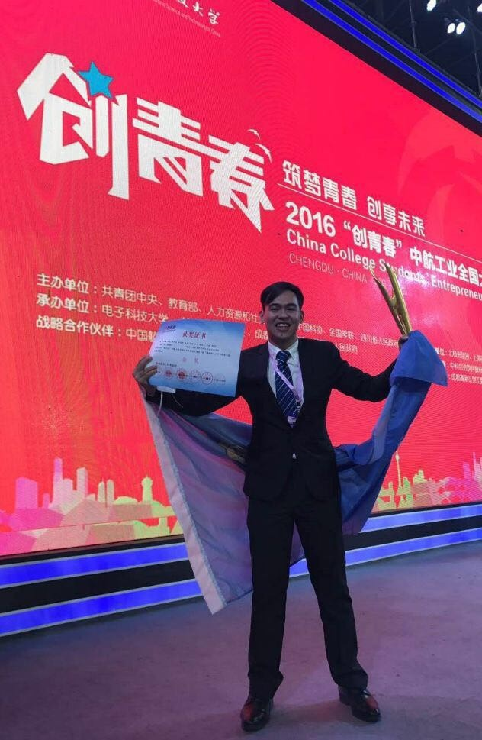
1.“挑战杯”的重要影响和东南大学的“挑战杯”情结
重要影响·人才培养
通过挑战杯这一平台培养了梁爽、郭昊坤、潘强等一大批优秀人才
梁爽：东南大学2017届最具影响力毕业生，本科期间发表10篇SCI论文，曾获2015年第十四届“挑战杯”全国大学生课外作品竞赛二等奖、2016年“创青春”全国大学生创业大赛金奖，被佐治亚理工学院录取。
届 次 | 捧得“挑战杯”高校 | 承办高校
第六届 | 复旦大学 | 重庆大学
第七届 | 东南大学、复旦大学 | 西安交通大学
第八届 | 清华大学 | 华南理工大学
第九届 | 复旦大学 | 复旦大学
第十届 | 东南大学 | 南开大学
2. 第十四届“挑战杯”备赛与获奖情况
潘强：作为第一作者在Adv.Marter.和JACS发表两篇高水平论文；获得2015年第十四届“挑战杯”全国大学生课外作品竞赛特等奖。
3. 心得体悟分享
2001年第七届挑战杯竞赛
我校获得总分第一，首次捧得挑战杯
2007年，第十届挑战杯
我校获得总分第一，再次捧起挑战杯
潘强
梁爽
Notes:
（第二部分）

Slide 7


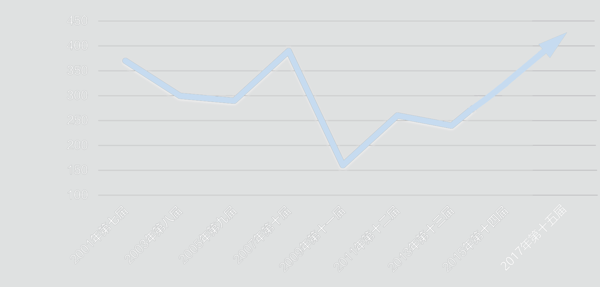







东南大学的挑战杯情结
东南大学曾在第七届、第十届挑战杯中两次获得总分第一名，捧得挑战杯。 是京沪地区之外唯一一个两次捧杯的高校。
390分
第一名
420分
第三名
370分
第一名
300分
第五名
290分
第七名
330分
第十名
260分
第二十四名
240分
第二十四名
挑战杯
优胜杯
160分
第六十九名
Notes:
本次“挑战杯”备赛所面临的困难主要在于：
第一，准备时间紧张。一般来说“挑战杯”参赛作品要有两年的培育周期，而我们启动的时候已经是2014年临近暑假的时候，因此承受的压力很大。
第二，激励机制缺乏。我校启动“挑战杯”的时候，几乎没有任何的激励机制作为保障，只能靠师生的觉悟做事，参赛意愿不高。
第三，学科分布不均。本次备赛参赛的作品绝大部分都出自东南大学的非强势学科，纯工科的作品很少。
第四，起步基础不高。承接这次“挑战杯”备赛的时候，东大已经连续三届未能出现在江苏省的第一方阵中。江苏高校竞争激励，苏大、扬大、江苏大学都在这第一方阵之中，所以当时压力巨大。

Slide 8
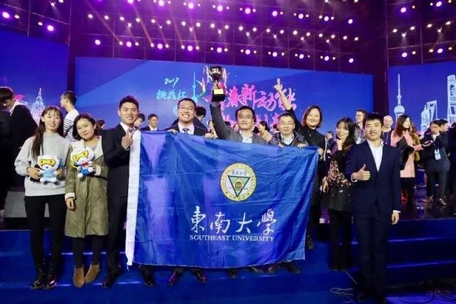
东南大学第十五届挑战杯获奖情况
东南大学以总分420分位列全国第三、江苏第一。是学校继2001年和2007年两次总分第一后，再次进入全国前三，也是首次总分突破400分。
本届挑战杯，我校共有6件作品入围终审决赛，最终获得特等奖2项（全国共39项）、一等奖2项、二等奖2项。
390分
第一名
370分
第一名
300分
第五名
290分
第七名
330分
第十名
260分
第二十四名
240分
第二十四名
挑战杯
优胜杯
160分
第六十九名
十五届挑战杯全国决赛颁奖现场
Notes:
本次“挑战杯”备赛所面临的困难主要在于：
第一，准备时间紧张。一般来说“挑战杯”参赛作品要有两年的培育周期，而我们启动的时候已经是2014年临近暑假的时候，因此承受的压力很大。
第二，激励机制缺乏。我校启动“挑战杯”的时候，几乎没有任何的激励机制作为保障，只能靠师生的觉悟做事，参赛意愿不高。
第三，学科分布不均。本次备赛参赛的作品绝大部分都出自东南大学的非强势学科，纯工科的作品很少。
第四，起步基础不高。承接这次“挑战杯”备赛的时候，东大已经连续三届未能出现在江苏省的第一方阵中。江苏高校竞争激励，苏大、扬大、江苏大学都在这第一方阵之中，所以当时压力巨大。

Slide 9
1.“挑战杯”的重要影响和东南大学的“挑战杯”情结
届 次 | 捧得“挑战杯”高校 | 承办高校
第六届 | 复旦大学 | 重庆大学
第七届 | 东南大学、复旦大学 | 西安交通大学
第八届 | 清华大学 | 华南理工大学
第九届 | 复旦大学 | 复旦大学
第十届 | 东南大学 | 南开大学
2. 挑战杯对课题组的意义
2. 第十四届“挑战杯”备赛与获奖情况
3. 心得体悟分享
2001年第七届挑战杯竞赛
我校获得总分第一，首次捧得挑战杯
2007年，第十届挑战杯
我校获得总分第一，再次捧起挑战杯
Notes:
（第二部分）

Slide 10
1.“挑战杯”的重要影响和东南大学的“挑战杯”情结
人才培养
本届挑战杯参赛团队的22名主力成员：
平均绩点4.02
22人保研和出国深造
2. 第十四届“挑战杯”备赛与获奖情况
备赛期间发表SCI、EI论文23篇
备赛期间申请专利19项
3. 心得体悟分享
Notes:
目前，“挑战杯”竞赛的成绩已成为多个高校排行体系的重要指标。例如在武书连《中国大学评价》体系将高校近三届（6年）“挑战杯”获奖情况作为高校“人才培养”中的重要评估指标。
随着“挑战杯”竞赛的影响力不断扩大，各高校近几年来在“挑战杯”竞赛中的成绩直接关系到学校的排名和美誉度。在这样的背景下，各高校对“挑战杯”竞赛的重视程度与日俱增。很多高校对“挑战杯”竞赛进行专题研究与广泛动员，除给予大量人力、物力、财力支持外，不少高校甚至由学校主要领导牵头开展“挑战杯”备赛工作：上海交通大学“挑战杯”校内评审工作由校长张杰院士亲自主持，深度参与备赛工作；南京理工大学付梦印校长则多年坚持亲自指导参赛项目，在第十四届“挑战杯”竞赛中，付校长在北理工、南理工、上海交大分别指导的项目均获得特等奖。

Slide 11
1.“挑战杯”的重要影响和东南大学的“挑战杯”情结
人才培养
提前选拔优秀本科生进入课题组
特等奖获得者潘强、刘志博进入游雨濛老师课题组直博
特等奖获得者高君慧、曹凡、张梦娇、刘祺、李坤等进入金石老师课题组读研
一等奖获得者胡素芸、曾鑫等进入宋爱国老师课题组
人才梯队建设
大二开始进入课题组的学生，比一般的博士、研究生在课题组多待近三年的时间
形成“博士-硕士-本科生”三个层次有机结合的人才梯队
完成本届比赛后又可以指导参加下一届挑战杯的学弟学妹们，形成良性循环。
2. 第十四届“挑战杯”备赛与获奖情况
3. 心得体悟分享
Notes:
目前，“挑战杯”竞赛的成绩已成为多个高校排行体系的重要指标。例如在武书连《中国大学评价》体系将高校近三届（6年）“挑战杯”获奖情况作为高校“人才培养”中的重要评估指标。
随着“挑战杯”竞赛的影响力不断扩大，各高校近几年来在“挑战杯”竞赛中的成绩直接关系到学校的排名和美誉度。在这样的背景下，各高校对“挑战杯”竞赛的重视程度与日俱增。很多高校对“挑战杯”竞赛进行专题研究与广泛动员，除给予大量人力、物力、财力支持外，不少高校甚至由学校主要领导牵头开展“挑战杯”备赛工作：上海交通大学“挑战杯”校内评审工作由校长张杰院士亲自主持，深度参与备赛工作；南京理工大学付梦印校长则多年坚持亲自指导参赛项目，在第十四届“挑战杯”竞赛中，付校长在北理工、南理工、上海交大分别指导的项目均获得特等奖。

Slide 12
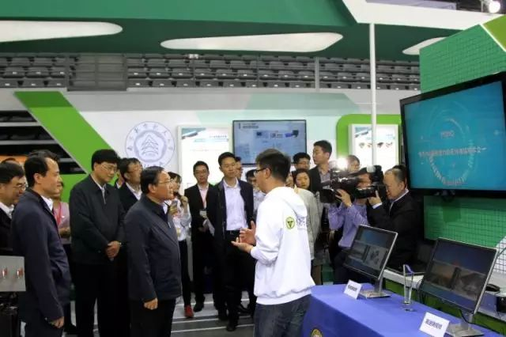
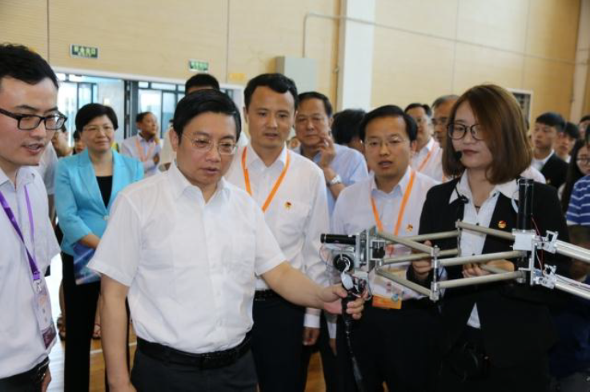
1.“挑战杯”的重要影响和东南大学的“挑战杯”情结
上级领导的关心
时任江苏省省委书记李强，时任江苏省副省长张敬华、团省委书记司勇等领导多次参观比赛项目。
2. 第十四届“挑战杯”备赛与获奖情况
3. 心得体悟分享
李强参观比赛项目
张敬华参观比赛项目
Notes:
目前，“挑战杯”竞赛的成绩已成为多个高校排行体系的重要指标。例如在武书连《中国大学评价》体系将高校近三届（6年）“挑战杯”获奖情况作为高校“人才培养”中的重要评估指标。
随着“挑战杯”竞赛的影响力不断扩大，各高校近几年来在“挑战杯”竞赛中的成绩直接关系到学校的排名和美誉度。在这样的背景下，各高校对“挑战杯”竞赛的重视程度与日俱增。很多高校对“挑战杯”竞赛进行专题研究与广泛动员，除给予大量人力、物力、财力支持外，不少高校甚至由学校主要领导牵头开展“挑战杯”备赛工作：上海交通大学“挑战杯”校内评审工作由校长张杰院士亲自主持，深度参与备赛工作；南京理工大学付梦印校长则多年坚持亲自指导参赛项目，在第十四届“挑战杯”竞赛中，付校长在北理工、南理工、上海交大分别指导的项目均获得特等奖。

Slide 13
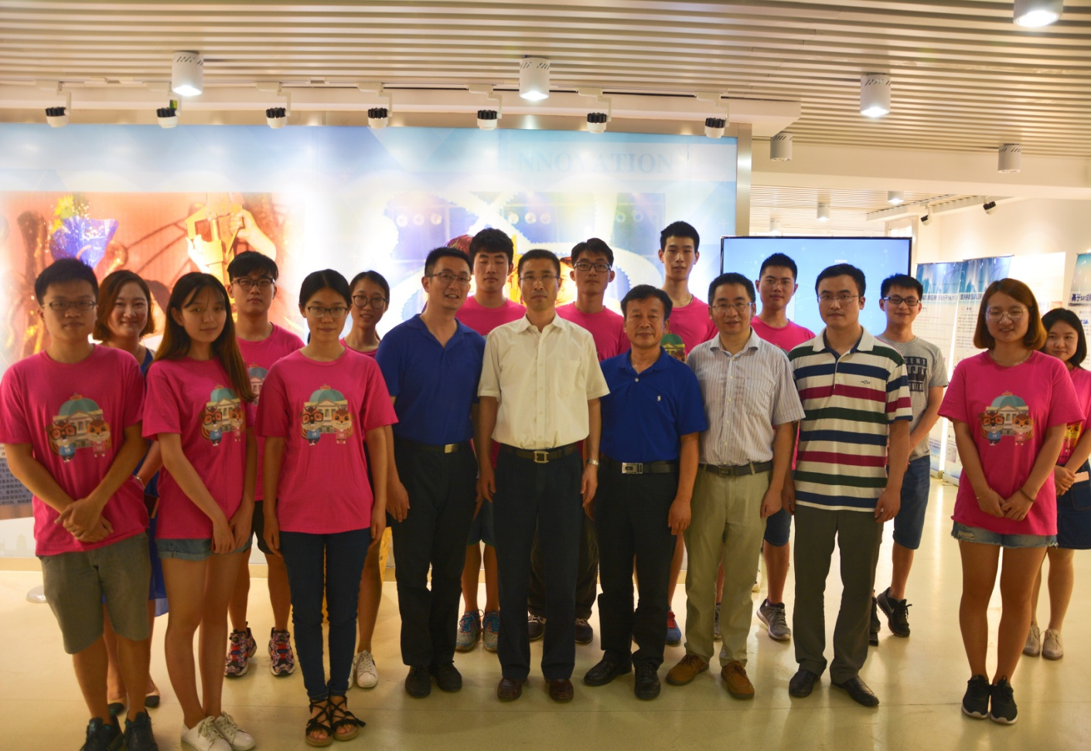
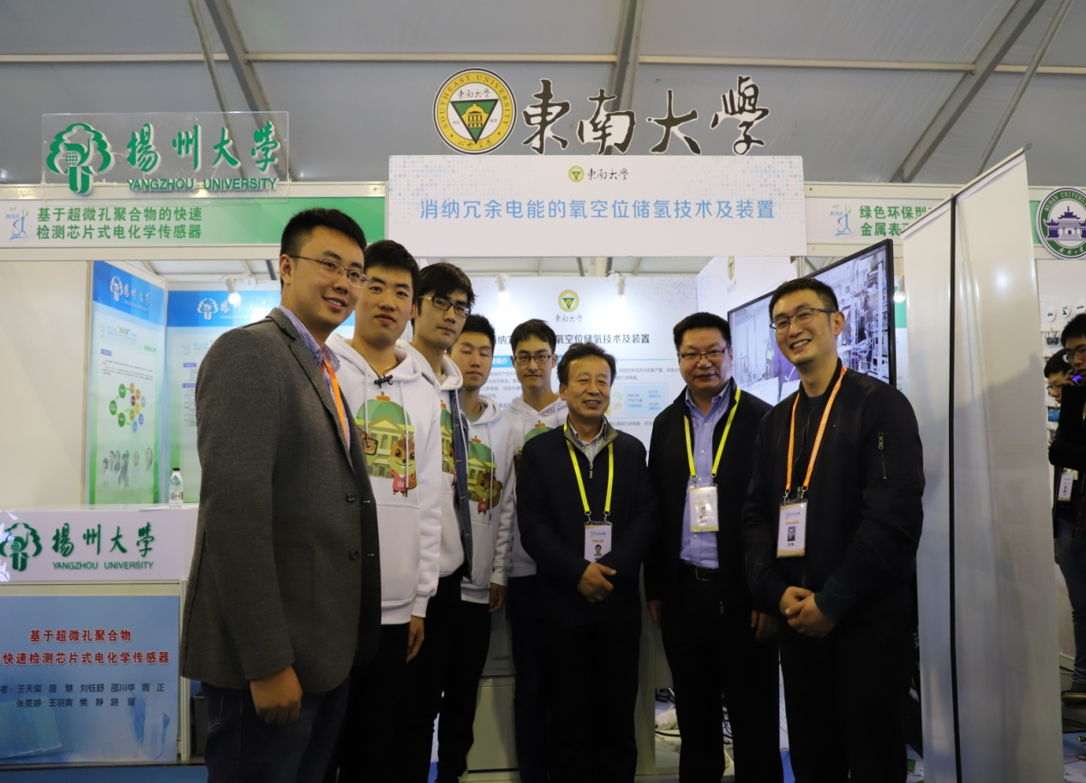
1.“挑战杯”的重要影响和东南大学的“挑战杯”情结
上级领导的关心
易红书记、张广军校长、郑家茂书记多次探望备赛的老师同学们
2. 第十四届“挑战杯”备赛与获奖情况
3. 心得体悟分享
张广军校长慰问暑期在学校备赛的同学们
郑家茂副书记参观比赛项目
Notes:
目前，“挑战杯”竞赛的成绩已成为多个高校排行体系的重要指标。例如在武书连《中国大学评价》体系将高校近三届（6年）“挑战杯”获奖情况作为高校“人才培养”中的重要评估指标。
随着“挑战杯”竞赛的影响力不断扩大，各高校近几年来在“挑战杯”竞赛中的成绩直接关系到学校的排名和美誉度。在这样的背景下，各高校对“挑战杯”竞赛的重视程度与日俱增。很多高校对“挑战杯”竞赛进行专题研究与广泛动员，除给予大量人力、物力、财力支持外，不少高校甚至由学校主要领导牵头开展“挑战杯”备赛工作：上海交通大学“挑战杯”校内评审工作由校长张杰院士亲自主持，深度参与备赛工作；南京理工大学付梦印校长则多年坚持亲自指导参赛项目，在第十四届“挑战杯”竞赛中，付校长在北理工、南理工、上海交大分别指导的项目均获得特等奖。

Slide 14
1.“挑战杯”的重要影响和东南大学的“挑战杯”情结
充足的经费支持
每个参赛项目都能得到充足的经费支持
进入国赛的每个人文类项目可获得10万元以上的经费
进入国赛的每个工科类项目可获得30万元以上的经费
2. 第十四届“挑战杯”备赛与获奖情况
3. 心得体悟分享
Notes:
目前，“挑战杯”竞赛的成绩已成为多个高校排行体系的重要指标。例如在武书连《中国大学评价》体系将高校近三届（6年）“挑战杯”获奖情况作为高校“人才培养”中的重要评估指标。
随着“挑战杯”竞赛的影响力不断扩大，各高校近几年来在“挑战杯”竞赛中的成绩直接关系到学校的排名和美誉度。在这样的背景下，各高校对“挑战杯”竞赛的重视程度与日俱增。很多高校对“挑战杯”竞赛进行专题研究与广泛动员，除给予大量人力、物力、财力支持外，不少高校甚至由学校主要领导牵头开展“挑战杯”备赛工作：上海交通大学“挑战杯”校内评审工作由校长张杰院士亲自主持，深度参与备赛工作；南京理工大学付梦印校长则多年坚持亲自指导参赛项目，在第十四届“挑战杯”竞赛中，付校长在北理工、南理工、上海交大分别指导的项目均获得特等奖。

Slide 15
1.“挑战杯”的重要影响和东南大学的“挑战杯”情结
届 次 | 捧得“挑战杯”高校 | 承办高校
第六届 | 复旦大学 | 重庆大学
第七届 | 东南大学、复旦大学 | 西安交通大学
第八届 | 清华大学 | 华南理工大学
第九届 | 复旦大学 | 复旦大学
第十届 | 东南大学 | 南开大学
3.从评审标准看备赛重点
2. 第十四届“挑战杯”备赛与获奖情况
3. 心得体悟分享
2001年第七届挑战杯竞赛
我校获得总分第一，首次捧得挑战杯
2007年，第十届挑战杯
我校获得总分第一，再次捧起挑战杯
Notes:
（第二部分）

Slide 16
1.“挑战杯”的重要影响和东南大学的“挑战杯”情结
科技发明制作类评审标准
科学性：（占30%）
技术意义 （15%）
技术方案最佳化 （15%）
先进性：（占30%）
先进程度 （10%）
自主创新与难度 （20%）
现实意义：（占40%）
效益与可持续发展 （30%）
成熟程度 （10%）
要求课题具有很强的科学性、创新性。由申报书、作品书、专利、论文等材料体现
实际应用价值和产业化更加重要
申报书、作品书中要体现作品的
产业化程度和经济效益
成熟的装置、合作意向书、第三
方机构的测评都是有利的证明
2. 第十四届“挑战杯”备赛与获奖情况
3. 心得体悟分享
Notes:
目前，“挑战杯”竞赛的成绩已成为多个高校排行体系的重要指标。例如在武书连《中国大学评价》体系将高校近三届（6年）“挑战杯”获奖情况作为高校“人才培养”中的重要评估指标。
随着“挑战杯”竞赛的影响力不断扩大，各高校近几年来在“挑战杯”竞赛中的成绩直接关系到学校的排名和美誉度。在这样的背景下，各高校对“挑战杯”竞赛的重视程度与日俱增。很多高校对“挑战杯”竞赛进行专题研究与广泛动员，除给予大量人力、物力、财力支持外，不少高校甚至由学校主要领导牵头开展“挑战杯”备赛工作：上海交通大学“挑战杯”校内评审工作由校长张杰院士亲自主持，深度参与备赛工作；南京理工大学付梦印校长则多年坚持亲自指导参赛项目，在第十四届“挑战杯”竞赛中，付校长在北理工、南理工、上海交大分别指导的项目均获得特等奖。

Slide 17
1.“挑战杯”的重要影响和东南大学的“挑战杯”情结
学术论文类评审标准
科学性：（占40%）
科学意义 （15%）
研究方法合理性 （10%）
结论重要性 （15%）
先进性：（占30%）
先进程度 （10%）
创新程度 （10%）
难度 （10%）
现实意义：（占30%）
应用价值 （15%）
影响范围 （15%）
要求课题具有很强的科学性和先进性。体现在论文在研究领域内的重要意义、论文的影响因子、业内推荐人的评价、论文被引次数等等。
2. 第十四届“挑战杯”备赛与获奖情况
现实意义不可缺少，未来的应用前景、相关的合作意向书可以锦上添花
3. 心得体悟分享
Notes:
目前，“挑战杯”竞赛的成绩已成为多个高校排行体系的重要指标。例如在武书连《中国大学评价》体系将高校近三届（6年）“挑战杯”获奖情况作为高校“人才培养”中的重要评估指标。
随着“挑战杯”竞赛的影响力不断扩大，各高校近几年来在“挑战杯”竞赛中的成绩直接关系到学校的排名和美誉度。在这样的背景下，各高校对“挑战杯”竞赛的重视程度与日俱增。很多高校对“挑战杯”竞赛进行专题研究与广泛动员，除给予大量人力、物力、财力支持外，不少高校甚至由学校主要领导牵头开展“挑战杯”备赛工作：上海交通大学“挑战杯”校内评审工作由校长张杰院士亲自主持，深度参与备赛工作；南京理工大学付梦印校长则多年坚持亲自指导参赛项目，在第十四届“挑战杯”竞赛中，付校长在北理工、南理工、上海交大分别指导的项目均获得特等奖。

Slide 18
1.“挑战杯”的重要影响和东南大学的“挑战杯”情结
届 次 | 捧得“挑战杯”高校 | 承办高校
第六届 | 复旦大学 | 重庆大学
第七届 | 东南大学、复旦大学 | 西安交通大学
第八届 | 清华大学 | 华南理工大学
第九届 | 复旦大学 | 复旦大学
第十届 | 东南大学 | 南开大学
4. 备赛时间轴
2. 第十四届“挑战杯”备赛与获奖情况
3. 心得体悟分享
2001年第七届挑战杯竞赛
我校获得总分第一，首次捧得挑战杯
2007年，第十届挑战杯
我校获得总分第一，再次捧起挑战杯
Notes:
（第二部分）

Slide 19
1.“挑战杯”的重要影响和东南大学的“挑战杯”情结
备赛时间轴
1.撰写申报书、作品
书、准备附加材料
2. 实物搭建
3. 准备展示动画、演
示视频
做实验 写专利、写论文、搭装置等等
团队搭建
2018.10
校赛
2019.01
创新冬令营
现在
2019.04
省赛网上
提交材料
2. 第十四届“挑战杯”备赛与获奖情况
2019.06
国赛网上
提交材料
2019.11
国赛
2019.06
省赛
3. 心得体悟分享
1.多次模拟答辩
2.国赛展位的设计
3.实物优化
修改申报书、
作品书
1.准备答辩PPT
2.多次模拟答辩
3.实物优化
Notes:
目前，“挑战杯”竞赛的成绩已成为多个高校排行体系的重要指标。例如在武书连《中国大学评价》体系将高校近三届（6年）“挑战杯”获奖情况作为高校“人才培养”中的重要评估指标。
随着“挑战杯”竞赛的影响力不断扩大，各高校近几年来在“挑战杯”竞赛中的成绩直接关系到学校的排名和美誉度。在这样的背景下，各高校对“挑战杯”竞赛的重视程度与日俱增。很多高校对“挑战杯”竞赛进行专题研究与广泛动员，除给予大量人力、物力、财力支持外，不少高校甚至由学校主要领导牵头开展“挑战杯”备赛工作：上海交通大学“挑战杯”校内评审工作由校长张杰院士亲自主持，深度参与备赛工作；南京理工大学付梦印校长则多年坚持亲自指导参赛项目，在第十四届“挑战杯”竞赛中，付校长在北理工、南理工、上海交大分别指导的项目均获得特等奖。

Slide 20
1.“挑战杯”的重要影响和东南大学的“挑战杯”情结
届 次 | 捧得“挑战杯”高校 | 承办高校
第六届 | 复旦大学 | 重庆大学
第七届 | 东南大学、复旦大学 | 西安交通大学
第八届 | 清华大学 | 华南理工大学
第九届 | 复旦大学 | 复旦大学
第十届 | 东南大学 | 南开大学
5. 附加材料
2. 第十四届“挑战杯”备赛与获奖情况
3. 心得体悟分享
2001年第七届挑战杯竞赛
我校获得总分第一，首次捧得挑战杯
2007年，第十届挑战杯
我校获得总分第一，再次捧起挑战杯
Notes:
（第二部分）

Slide 21
1.“挑战杯”的重要影响和东南大学的“挑战杯”情结
附加材料
需要准备的附加材料主要有：
1.推荐信
2.专利：发明型专利含金量更高
3.论文：学术论文类作品要求有论文发表在高影响因子的期刊
4.科技查新报告 ：证明创新性的材料，每个项目必备
5.与公司的合作意向书、第三方机构的测评等：证明作品的实际应用
价值和产业化程度
6. 获奖情况
7. 媒体报道：作品的社会影响力
2. 第十四届“挑战杯”备赛与获奖情况
3. 心得体悟分享
Notes:
目前，“挑战杯”竞赛的成绩已成为多个高校排行体系的重要指标。例如在武书连《中国大学评价》体系将高校近三届（6年）“挑战杯”获奖情况作为高校“人才培养”中的重要评估指标。
随着“挑战杯”竞赛的影响力不断扩大，各高校近几年来在“挑战杯”竞赛中的成绩直接关系到学校的排名和美誉度。在这样的背景下，各高校对“挑战杯”竞赛的重视程度与日俱增。很多高校对“挑战杯”竞赛进行专题研究与广泛动员，除给予大量人力、物力、财力支持外，不少高校甚至由学校主要领导牵头开展“挑战杯”备赛工作：上海交通大学“挑战杯”校内评审工作由校长张杰院士亲自主持，深度参与备赛工作；南京理工大学付梦印校长则多年坚持亲自指导参赛项目，在第十四届“挑战杯”竞赛中，付校长在北理工、南理工、上海交大分别指导的项目均获得特等奖。

Slide 22
1.“挑战杯”的重要影响和东南大学的“挑战杯”情结
附加材料——科技发明制作类
以第十五届挑战杯全国特等奖作品《面向5G大规模MIMO无线传输的快速开发验证平台》为例：
附件 1 推荐信（4 封）：中科院院士尹浩、中科院院士吴培亨、东南大学移动通信国家重
点实验室主任尤肖虎、南京邮电大学通信技术研究所首席科学家朱洪波
附件 2 专利（4 项）：一项发明专利、三项实用新型专利
附件 3 论文（2 篇）
附件 4 科技查新报告
附件 5 测试报告
附件 6 合作意向书：美国国家仪器（NI）公司、英特尔公司（Intel）、智风科技（北京）
有限公司、钛米机器人科技有限公司
附件 7 获奖情况：校赛特等奖、省赛特等奖
附件 8 媒体报道 ：包括江苏省省委书记、副省长参观项目的报道等
2. 第十四届“挑战杯”备赛与获奖情况
3. 心得体悟分享
Notes:
目前，“挑战杯”竞赛的成绩已成为多个高校排行体系的重要指标。例如在武书连《中国大学评价》体系将高校近三届（6年）“挑战杯”获奖情况作为高校“人才培养”中的重要评估指标。
随着“挑战杯”竞赛的影响力不断扩大，各高校近几年来在“挑战杯”竞赛中的成绩直接关系到学校的排名和美誉度。在这样的背景下，各高校对“挑战杯”竞赛的重视程度与日俱增。很多高校对“挑战杯”竞赛进行专题研究与广泛动员，除给予大量人力、物力、财力支持外，不少高校甚至由学校主要领导牵头开展“挑战杯”备赛工作：上海交通大学“挑战杯”校内评审工作由校长张杰院士亲自主持，深度参与备赛工作；南京理工大学付梦印校长则多年坚持亲自指导参赛项目，在第十四届“挑战杯”竞赛中，付校长在北理工、南理工、上海交大分别指导的项目均获得特等奖。

Slide 23
1.“挑战杯”的重要影响和东南大学的“挑战杯”情结
附加材料——学术论文类
以全国特等奖作品《面向多晶态及薄膜应用的多极轴分子铁电体研究》为例：
附件 1 推荐信（2封）：中国科学院院士钱逸泰、中科院院士谢毅
附件 2 论文（2篇）：发表于JACS的论文 （IF=13.038）、
发表于Adv.Mater.的 文（IF=18.960）
附件 3 检索收录证明
附件 4 应用合作协议
附件 5 科技查新报告
附件 6 获奖证书
2. 第十四届“挑战杯”备赛与获奖情况
3. 心得体悟分享
Notes:
目前，“挑战杯”竞赛的成绩已成为多个高校排行体系的重要指标。例如在武书连《中国大学评价》体系将高校近三届（6年）“挑战杯”获奖情况作为高校“人才培养”中的重要评估指标。
随着“挑战杯”竞赛的影响力不断扩大，各高校近几年来在“挑战杯”竞赛中的成绩直接关系到学校的排名和美誉度。在这样的背景下，各高校对“挑战杯”竞赛的重视程度与日俱增。很多高校对“挑战杯”竞赛进行专题研究与广泛动员，除给予大量人力、物力、财力支持外，不少高校甚至由学校主要领导牵头开展“挑战杯”备赛工作：上海交通大学“挑战杯”校内评审工作由校长张杰院士亲自主持，深度参与备赛工作；南京理工大学付梦印校长则多年坚持亲自指导参赛项目，在第十四届“挑战杯”竞赛中，付校长在北理工、南理工、上海交大分别指导的项目均获得特等奖。

Slide 24
1.“挑战杯”的重要影响和东南大学的“挑战杯”情结
届 次 | 捧得“挑战杯”高校 | 承办高校
第六届 | 复旦大学 | 重庆大学
第七届 | 东南大学、复旦大学 | 西安交通大学
第八届 | 清华大学 | 华南理工大学
第九届 | 复旦大学 | 复旦大学
第十届 | 东南大学 | 南开大学
6.近三届工科特等奖作品
2. 第十四届“挑战杯”备赛与获奖情况
3. 心得体悟分享
2001年第七届挑战杯竞赛
我校获得总分第一，首次捧得挑战杯
2007年，第十届挑战杯
我校获得总分第一，再次捧起挑战杯
Notes:
（第二部分）

Slide 25
1.“挑战杯”的重要影响和东南大学的“挑战杯”情结
第十五届工科特等奖名单（26件）
1.《基于大数据及语言模型的电子文本检错技术》（清华大学）
2.《一种柔性快充锂金属电池》 （清华大学）
3.《利用仿生思想优化现有技术的实例》 （北京航空航天大学）
4.《中国城市居民生活垃圾分类处理研究 —— 三维综合分类法处理垃圾的智能应用》（天科大）
5.《基于视觉技术的大豆种子球表智能检测与自动选别系统》 （东北农业大学）
6.《基于漩涡水动力特性的触须集群式海底集矿装备》 （上海交通大学）
7.《晶体中缺陷的原子尺度观察及形成机制的研究 —— 以 Mn3O4 和稀土镁合金为例》 （上交）
8.《基于视觉信号分解与融合的单屏多通道显示技术及应用》（上海交通大学）
9.《发动机尾气余热驱动的冷藏车吸附式制冷系统》（上海交通大学）
10.《多维视觉卒中后手功能康复定量评估平台》 （上海大学）
11.《基于抗结直肠癌活性 SGK1 抑制剂的结构修饰、合成与活性研究》（上海大学）
12.《面向 5G 大规模 MIMO 无线传输的快速开发验证平台》（东南大学）
13.《面向多晶态及薄膜应用的多极轴分子铁电体研究》（东南大学）
2. 第十四届“挑战杯”备赛与获奖情况
3. 心得体悟分享
Notes:
目前，“挑战杯”竞赛的成绩已成为多个高校排行体系的重要指标。例如在武书连《中国大学评价》体系将高校近三届（6年）“挑战杯”获奖情况作为高校“人才培养”中的重要评估指标。
随着“挑战杯”竞赛的影响力不断扩大，各高校近几年来在“挑战杯”竞赛中的成绩直接关系到学校的排名和美誉度。在这样的背景下，各高校对“挑战杯”竞赛的重视程度与日俱增。很多高校对“挑战杯”竞赛进行专题研究与广泛动员，除给予大量人力、物力、财力支持外，不少高校甚至由学校主要领导牵头开展“挑战杯”备赛工作：上海交通大学“挑战杯”校内评审工作由校长张杰院士亲自主持，深度参与备赛工作；南京理工大学付梦印校长则多年坚持亲自指导参赛项目，在第十四届“挑战杯”竞赛中，付校长在北理工、南理工、上海交大分别指导的项目均获得特等奖。

Slide 26
1.“挑战杯”的重要影响和东南大学的“挑战杯”情结
第十五届工科特等奖名单（26件）
14.《钢轨顶表面缺陷电磁高速巡检系统》 （南京航空航天大学）
15.《小型高分辨率二维成像声呐系统》 （南京航空航天大学）
16.《面向高品质照明与显示应用的高效发光量子点》（南京理工大学）
17.《可调螺距螺旋桨桨叶重心测量及修正复合平台》（江苏科技大学）
18.《稀土基非贵金属催化剂的制备及在精对苯二甲酸生产工艺废气中的应用》（南京工业大学）
19.《宽频电子变压器参数自动测试仪的研制》（常州大学）
20.《大戟科有毒中药狼毒醋制减毒机制研究》（南京中医药大学）
21.《管道医生 —— 智能泄漏检测定位球》（浙江大学）
22.《基于血管再生和骨折修复双重功能的新型 EGFL6 重组蛋白产品研发》（温州医科大学）
23.《秧果兼收型花生联合收获机》（青岛农业大学）
24.《二维材料的可控制备及其性质探索》（武汉大学）
25.《带角位移补偿的新型 XYθ 晶圆级芯片倒装定位平台》
26.《基于高精度皮肤生物特征识别的非接触身份认证》（广东工业大学）
2. 第十四届“挑战杯”备赛与获奖情况
3. 心得体悟分享
Notes:
目前，“挑战杯”竞赛的成绩已成为多个高校排行体系的重要指标。例如在武书连《中国大学评价》体系将高校近三届（6年）“挑战杯”获奖情况作为高校“人才培养”中的重要评估指标。
随着“挑战杯”竞赛的影响力不断扩大，各高校近几年来在“挑战杯”竞赛中的成绩直接关系到学校的排名和美誉度。在这样的背景下，各高校对“挑战杯”竞赛的重视程度与日俱增。很多高校对“挑战杯”竞赛进行专题研究与广泛动员，除给予大量人力、物力、财力支持外，不少高校甚至由学校主要领导牵头开展“挑战杯”备赛工作：上海交通大学“挑战杯”校内评审工作由校长张杰院士亲自主持，深度参与备赛工作；南京理工大学付梦印校长则多年坚持亲自指导参赛项目，在第十四届“挑战杯”竞赛中，付校长在北理工、南理工、上海交大分别指导的项目均获得特等奖。

Slide 27
1.“挑战杯”的重要影响和东南大学的“挑战杯”情结
第十四届工科特等奖名单（23件）
1.《新型齿轮齿条式发动机的设计制造与研究》（清华大学）
2. 《人车交互式自主泊车演示系统》（北京理工大学）
3. 《面向人工光合作用的新型纳米超晶格材料》（复旦大学）
4. 《水热固化海砂为低环境负荷的新型建筑材料》（复旦大学）
5.《基于反向双螺杆万向关节的微型机械臂及其在微创手术中的应用》（上海交通大学）
6.《移动平台安全操作系统T6及其应用》（上海交通大学）
7.《自供氧技术用于增效癌症光动力治疗的研究》（南京大学）
8.《移动式秸秆热解制油设备的研发》（东南大学）
9.《多视点大尺寸光场真三维显示系统》（南京航空航天大学）
10.《低成本立方体纳卫星》（南京理工大学）
11.《 "SCscope”一基于智能计算机成像的三维定量相位显微镜》（南京理工大学）
12.《一种提高奶牛产奶量的微生态制剂》（江苏师范大学）
2. 第十四届“挑战杯”备赛与获奖情况
3. 心得体悟分享
Notes:
目前，“挑战杯”竞赛的成绩已成为多个高校排行体系的重要指标。例如在武书连《中国大学评价》体系将高校近三届（6年）“挑战杯”获奖情况作为高校“人才培养”中的重要评估指标。
随着“挑战杯”竞赛的影响力不断扩大，各高校近几年来在“挑战杯”竞赛中的成绩直接关系到学校的排名和美誉度。在这样的背景下，各高校对“挑战杯”竞赛的重视程度与日俱增。很多高校对“挑战杯”竞赛进行专题研究与广泛动员，除给予大量人力、物力、财力支持外，不少高校甚至由学校主要领导牵头开展“挑战杯”备赛工作：上海交通大学“挑战杯”校内评审工作由校长张杰院士亲自主持，深度参与备赛工作；南京理工大学付梦印校长则多年坚持亲自指导参赛项目，在第十四届“挑战杯”竞赛中，付校长在北理工、南理工、上海交大分别指导的项目均获得特等奖。

Slide 28
1.“挑战杯”的重要影响和东南大学的“挑战杯”情结
第十四届工科特等奖名单（23件）
13.《关节软骨组织工程生物医学材料研究》 （浙江大学）
14.《流动的冰一渔船用海水流化冰制备过程关键技术研究与设备创新》 （浙江海洋学院）
15.《刚地弓形虫TgAtgB-TgAtg3分子互作在小分子药物研发中的应用》 （温州医科大学）
16.《面向高精度一体化结构的数控加工——3D打印复合设备》 （华中科技大学）
17.《基于碳纤维可穿着超级电容器储能器件的研制》 （中山大学）
18.《龟裂模板法制备柔性透明导电薄膜技术及应用》 （广东工业大学）
19.《基于近场直写微纳喷印的三维光栅喷印工艺及其装置》 （广东工业大学）
20.《基于盲分离技术的胎儿心电监护系统》 （广东工业大学）
21.《计算机辅助药物设计新型抗白血病靶向短肤ETP-3904 》 （南方医科大学）
22.《建立具有临床意义的实验模型以研究卵巢癌的转移机制》 （香港大学）
23.《石墨烯膜对海水淡化的应用》 （香港科技大学）
2. 第十四届“挑战杯”备赛与获奖情况
3. 心得体悟分享
Notes:
目前，“挑战杯”竞赛的成绩已成为多个高校排行体系的重要指标。例如在武书连《中国大学评价》体系将高校近三届（6年）“挑战杯”获奖情况作为高校“人才培养”中的重要评估指标。
随着“挑战杯”竞赛的影响力不断扩大，各高校近几年来在“挑战杯”竞赛中的成绩直接关系到学校的排名和美誉度。在这样的背景下，各高校对“挑战杯”竞赛的重视程度与日俱增。很多高校对“挑战杯”竞赛进行专题研究与广泛动员，除给予大量人力、物力、财力支持外，不少高校甚至由学校主要领导牵头开展“挑战杯”备赛工作：上海交通大学“挑战杯”校内评审工作由校长张杰院士亲自主持，深度参与备赛工作；南京理工大学付梦印校长则多年坚持亲自指导参赛项目，在第十四届“挑战杯”竞赛中，付校长在北理工、南理工、上海交大分别指导的项目均获得特等奖。

Slide 29
1.“挑战杯”的重要影响和东南大学的“挑战杯”情结
第十三届工科特等奖名单（22件）
1.《包含平面硒原子层的稀土硒化物及硒氧化物二维纳米晶：RESe2与RE4O4Se3的
液相合成与性质研究》（北京大学）
2.《面向军工装备制造业的智能优化排产软件》（北京理工大学）
3.《多光照环境下的第一人称手部检测》（清华大学）
4.《可用于油水分离和水净化处理的双层TiO2基网膜》（清华大学）
5.《蓝宝石光纤探针持气率测井仪》（燕山大学）
6.《交互式声光显示屏》（大连理工大学）
7.《磁控多级孔纳米缓释骨修复材料的研制与性质探究》（吉林大学）
8.《自支撑搅拌摩擦焊接新方法及焊具设计—适用于高速列车用国际先进焊接方法》（哈工大）
9.《一种全新的金催化喹啉类化合物选择氢化反应》（复旦大学）
10.《采用高效无线供能的胃肠道新型钳位式微机器人诊查系统》
11.《核子分离能公式的改进及GK关系新特征的发现与解释》（上海交通大学）
2. 第十四届“挑战杯”备赛与获奖情况
3. 心得体悟分享
Notes:
目前，“挑战杯”竞赛的成绩已成为多个高校排行体系的重要指标。例如在武书连《中国大学评价》体系将高校近三届（6年）“挑战杯”获奖情况作为高校“人才培养”中的重要评估指标。
随着“挑战杯”竞赛的影响力不断扩大，各高校近几年来在“挑战杯”竞赛中的成绩直接关系到学校的排名和美誉度。在这样的背景下，各高校对“挑战杯”竞赛的重视程度与日俱增。很多高校对“挑战杯”竞赛进行专题研究与广泛动员，除给予大量人力、物力、财力支持外，不少高校甚至由学校主要领导牵头开展“挑战杯”备赛工作：上海交通大学“挑战杯”校内评审工作由校长张杰院士亲自主持，深度参与备赛工作；南京理工大学付梦印校长则多年坚持亲自指导参赛项目，在第十四届“挑战杯”竞赛中，付校长在北理工、南理工、上海交大分别指导的项目均获得特等奖。

Slide 30
1.“挑战杯”的重要影响和东南大学的“挑战杯”情结
第十三届工科特等奖名单（22件）
12.《基于稀疏正则化的多特征多源图像融合方法及其系统实现》（上海交通大学）
13.《优化酶表达与定位对细菌脂肪酸合成促进的研究》（上海交通大学）
14.《固体推进剂硝基胍的连续安全生产工艺》（常州大学）
15.《干细胞基因治疗的新型非病毒载体—DNA-多糖纳米粒的研究》（江苏大学）
16.《化工污泥基填料重金属稳定化研究》（南京工业大学）
17.《复杂电磁信号的快速记录与回放系统》（南京航空航天大学）
18.《基于无源涡流调控高效强化换热技术的冷却系统》（南京航空航天大学）
19.《便携式光学表面三维形貌在线检测仪》（南京理工大学）
20.《乙型肝炎相关慢加急性肝衰竭预后预测模型的研究》（温州医科大学）
21.《旋转组合式不落梁顶推装置》（武汉理工大学）
22.《新型高效低水损管道混合器》（重庆大学）
2. 第十四届“挑战杯”备赛与获奖情况
3. 心得体悟分享
Notes:
目前，“挑战杯”竞赛的成绩已成为多个高校排行体系的重要指标。例如在武书连《中国大学评价》体系将高校近三届（6年）“挑战杯”获奖情况作为高校“人才培养”中的重要评估指标。
随着“挑战杯”竞赛的影响力不断扩大，各高校近几年来在“挑战杯”竞赛中的成绩直接关系到学校的排名和美誉度。在这样的背景下，各高校对“挑战杯”竞赛的重视程度与日俱增。很多高校对“挑战杯”竞赛进行专题研究与广泛动员，除给予大量人力、物力、财力支持外，不少高校甚至由学校主要领导牵头开展“挑战杯”备赛工作：上海交通大学“挑战杯”校内评审工作由校长张杰院士亲自主持，深度参与备赛工作；南京理工大学付梦印校长则多年坚持亲自指导参赛项目，在第十四届“挑战杯”竞赛中，付校长在北理工、南理工、上海交大分别指导的项目均获得特等奖。

